Slide 1
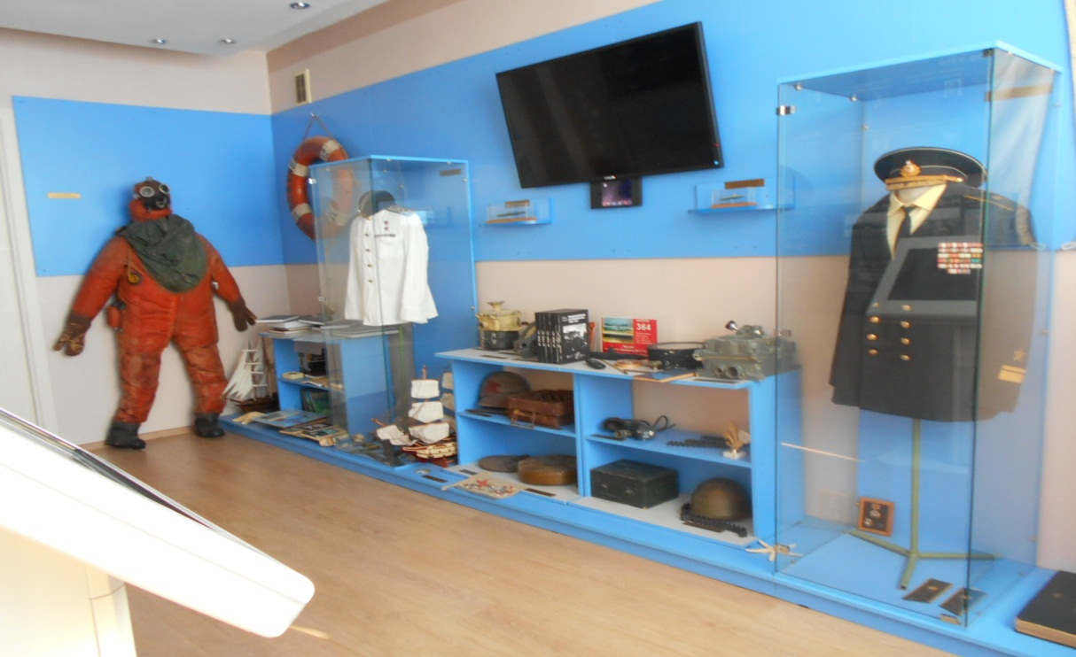
Школьный музей «Балтийские малютки» имени контр-адмирала Ю.С. Руссина ГБОУ СОШ №364 Фрунзенского района, Санкт-Петербурга ул. Димитрова дом 9 кор. 3 Муниципальный округ №74 «Георгиевский» Номинация «Лучший городской школьный музей» Школьный музей: цифровой формат.

Slide 2
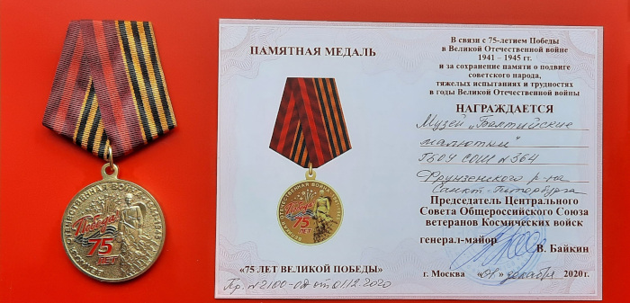
Школьный музей имеет регистрацию на сайте школьных музеев России, награжден Памятной медалью в связи с 75-летием Победы в Великой Отечественной войне. На сайте школы - своя страничка: положение, информация о направлениях деятельности музея.
http://www.school364.spb.ru/about/shkolnyy-muzey-baltiyskie-malyutki/

Slide 3
Научная концепция
Актуальность создания проекта школьного музея в цифровом формате:
Задачи:
содействие оцифровке максимального количества вещественных и документальных материалов музейного фонда в школьных музеях;
привлечение обучающихся к школьной музейной деятельности, исследованию, изучению и сохранению истории страны;
повышение роли информационных технологий;
обучение школьников использованию современных цифровых технологий;
создание условий для реализации творческого потенциала;
изучение и обобщение опыта работы по цифровизации хранящихся в школьных музеях вещественных и документальных материалов по тематике краеведения и военной истории;
создание интернет-страниц, аккаунтов в социальных сетях для размещения информации об экспозициях и выставках;
В ходе реализации проекта: "Школьный музей: цифровой формат» были приобретены – интерактивная панель, информационный киоск (электронный гид), ноутбук, выделено дополнительное помещение - зал показа видео и фильмов, оцифровано 210 различных материалов ( подлинные и архивные документы, видео и документальные фильмы. объекты)

Slide 4
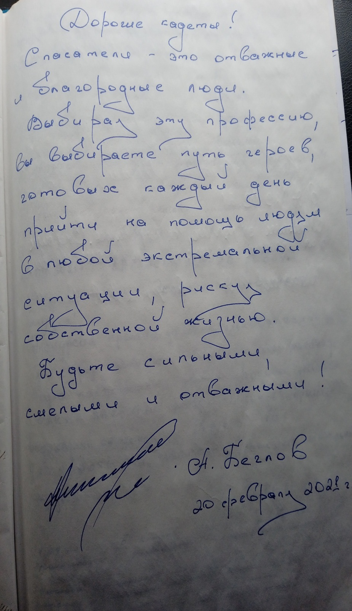

Slide 5
2 сентября 2022 года в школьном музее прошли уроки истории, посвященные Дню солидарности в борьбе с терроризмом. Количество участников - 90 учащихся, кадет и учителей. Террористический акт в Беслане. Уроки проводит Карякина Наталья Викторовна, руководитель музея (зал музея для показа видео, документальных фильмов, презентаций)

Slide 6
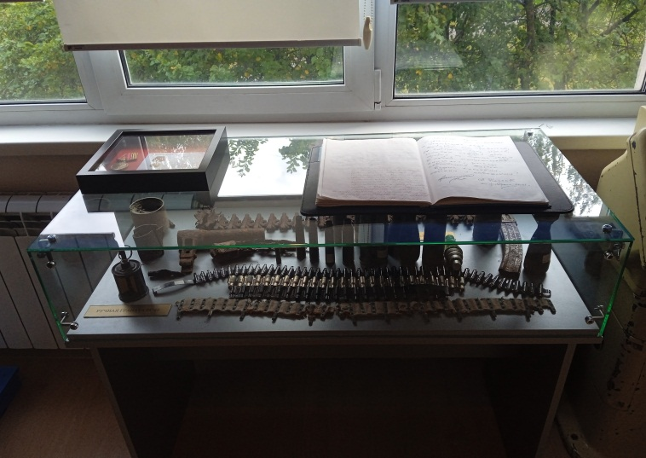
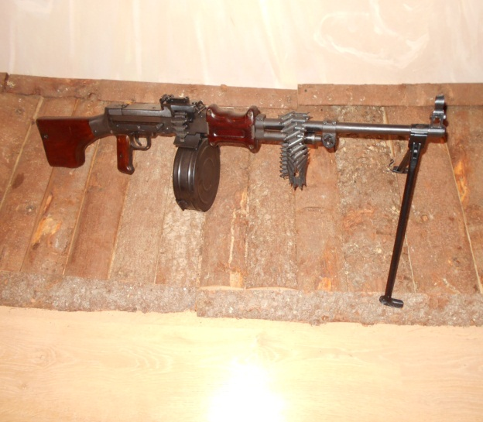
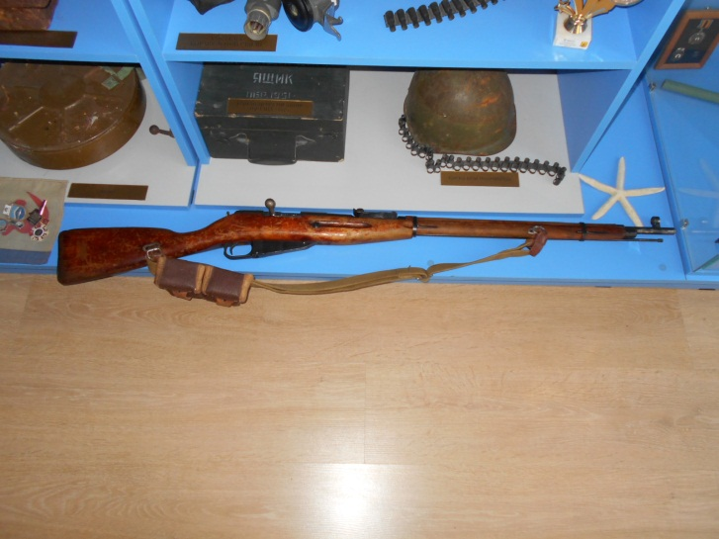
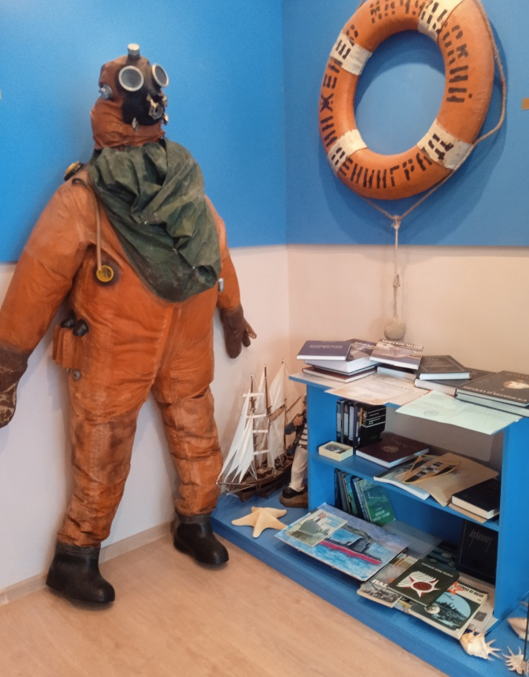
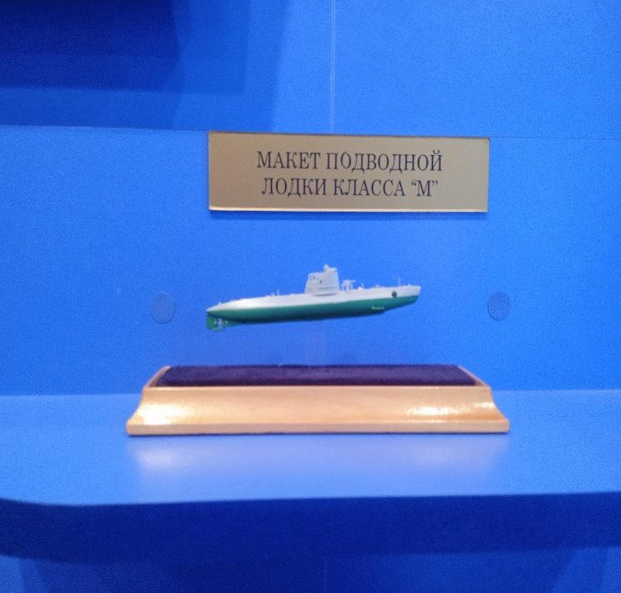
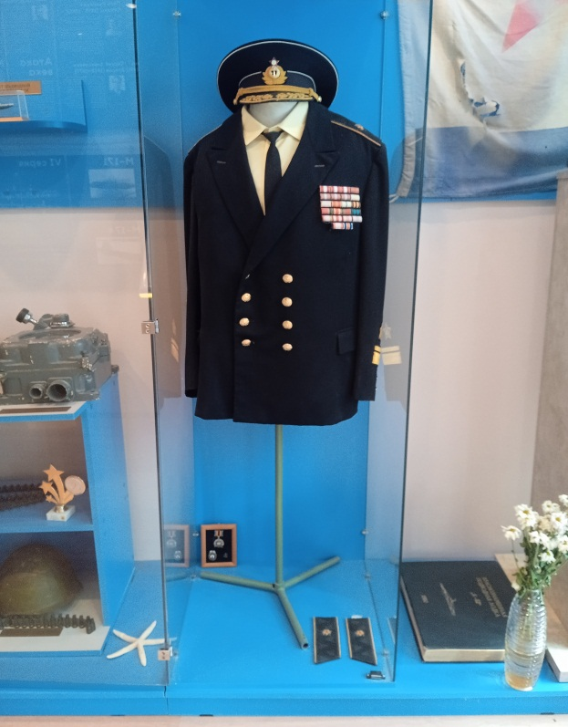
Экспозиции музея, уникальные экспонаты.

Slide 7
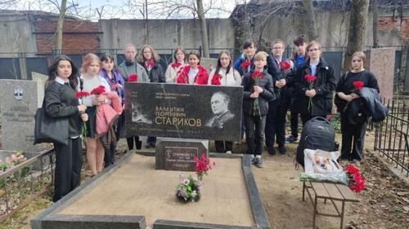
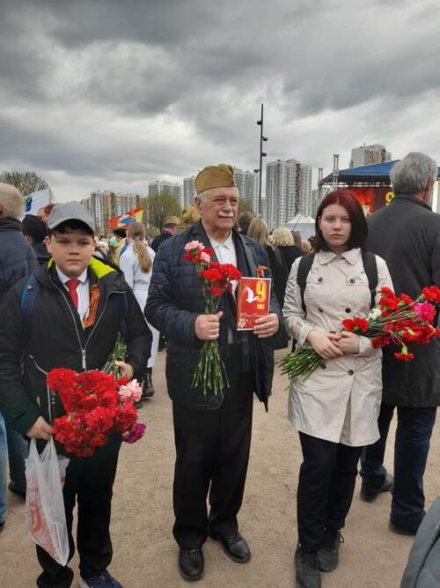
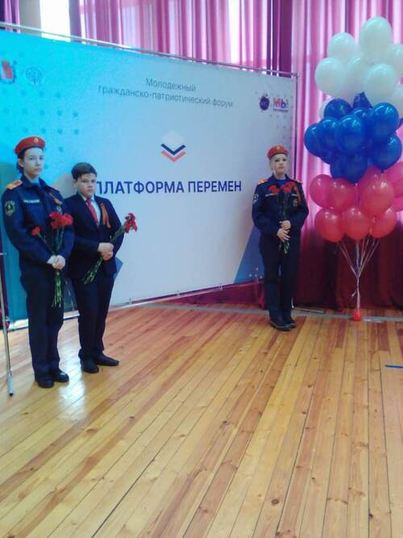
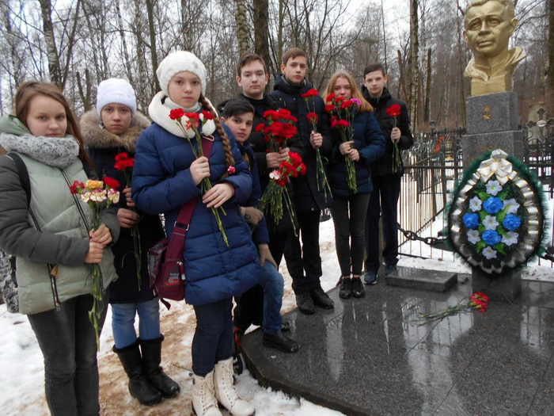
Храним Память. Мемориальные Акции.
5 мая 2022 года члены Совета школьного музея приняли участие в 4 молодежном гражданско-патриотическом форуме.

Slide 8
Справка
о работе школьного музея «Балтийские малютки» им. контр-адмирала Ю.С. Руссина ГБОУ СОШ № 364
в 2021-2022 учебном году
Музей основан в 1995 г.; находится в отдельном помещении на 2-м этаже.
Многие годы школьный музей поддерживает связь с Объединенным Советом ветеранов моряков-подводников, ФГУП ЦКБ «Рубин». В музее традиционно отмечают памятные даты истории подводного флота России – Корабельный праздник моряков-подводников, День моряков – подводников, «День рождения Балтийского флота».
В 2020 году открыта отдельная экспозиция «Землянка».
Успешно развивается зал, посвященный МЧС России.
В 2021-2022 учебном году музей посетили 679 воспитанников и сотрудников.
Директор ГБОУ СОШ № 364: Круглова Ольга Александровна
Руководитель музея: Карякина Наталья Викторовна
Деятельность музея «Балтийские малютки» им. контр-адмирала Ю.С. Руссина является частью системы гражданско-патриотического воспитания в школе. Цель работы музея: привлечь внимание учащихся к военно-исторической памяти народа; создание условий для развития школьного и музейного движения в образовательном пространстве школы, формирование чувства сопричастности к прошлому и настоящему Родины.
Музей награжден Памятной медалью «75 лет Великой Победы. Музей имеет свою страничку на сайте школы. В 2020 году музей «Балтийские малютки» прошел регистрацию на сайте школьных музеев России.
20 февраля 2021 года Школьный музей посетил губернатор Санкт-Петербурга А. Беглов, в книге отзывов он оставил добрые пожелания кадетам нашей школы.
Формы деятельности музея
Создание и своевременное обновление экспозиции основной выставки
Проведение экскурсий по экспозициям музея
Проведение «Уроков мужества» и классных часов с использованием экспозиции музея
Организация и проведение встреч с ветеранами
Проведение мемориальных акций
Участие актива музея в конкурсах и научно-исследовательских конференциях
Кадетские мероприятия.
Уроки истории по гражданско-патриотической направленности
Методическая работа. Работа с фондами..
По инициативе совета школьного музея на здании школы размещена Мемориальная доска, посвященная подводным лодкам «Малютки», погибщим при защите Ленинграда в годы Великой Отечественной войны.
Подведены итоги участия в реализации проекта "Гражданское и патриотическое воспитание" в 2021-2022 учебном году, по направлению - музееведение. Школьный музей "Балтийские малютки« имени контр-адмирала Ю.С.Руссина занимает второе место в районе.
Из истории школьного музея….

Slide 9
Совет школьного музея – участники Акции 75-лет Великой Победы.

Slide 10
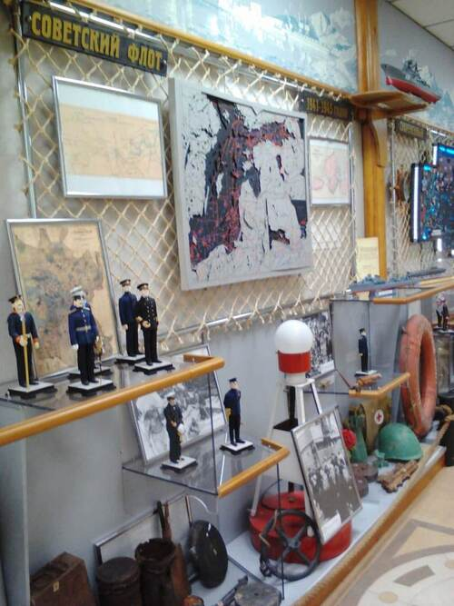
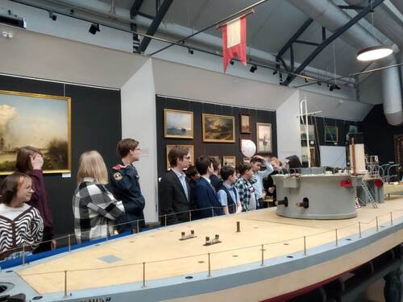
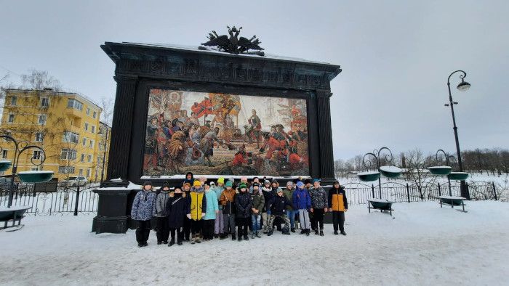
Сотрудничество с военно-морскими музеями
Музей "Отечества достойные сыны", в Морском Техническом Колледже имени адмирала Д.Н. Сенявина.
Экскурсия в Центральном военно-морском музее
Посещение Кронштадта

Slide 11
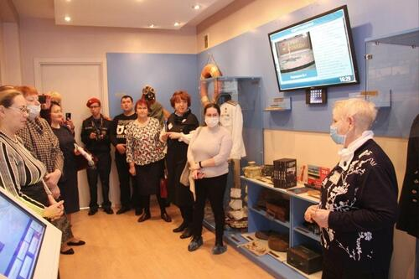
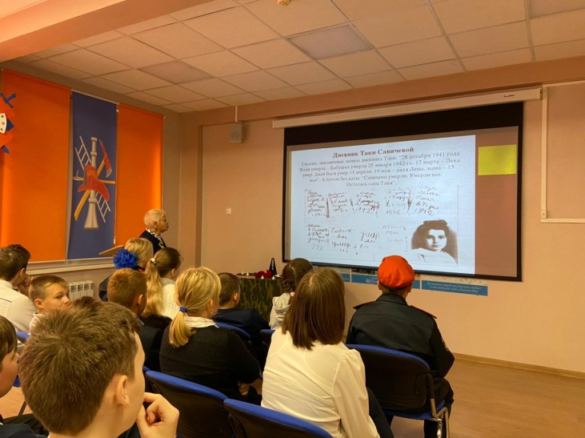
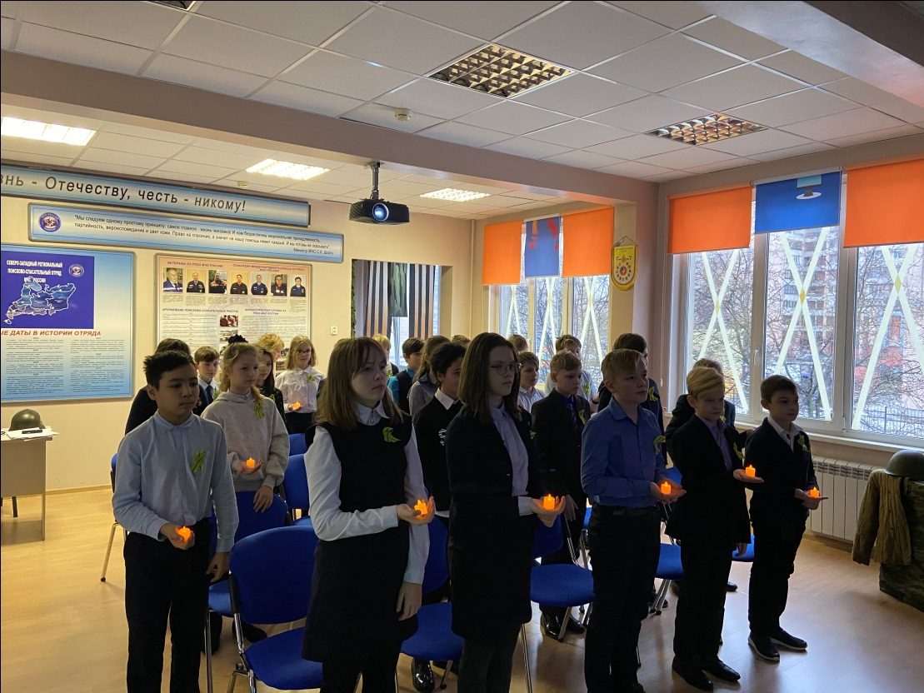
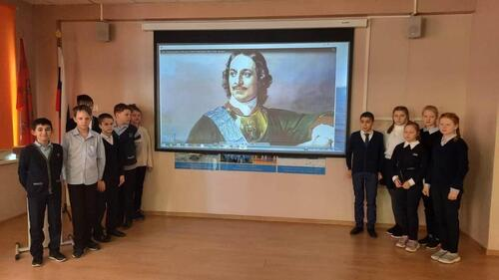
Методическая работа...
3 марта 2022 года, участники городского семинара "Школьное кадетство в Санкт - Петербурге: традиции и инновации", в школьном музее. Проект: экспонат школьного музея.
КОНФЕРЕНЦИИ:
80 лет начала работы Ладожской ледовой Дороги жизни
То академик, то герой,
то мореплаватель, то плотник...

Slide 12
Приглашаем Вас в наш музей.

